Slide 1
Министерство образования Республики Башкортостан Государственное автономное профессиональное образовательное учреждение Уфимский колледж статистики, информатики и вычислительной техники
Разработка веб-приложения для аниме-форума
Студент:
Юнусов д. а.
Группы: 19П-3
Дипломный руководитель:
Лахмуткина т.г.
2023

Slide 2

цели дипломной работы
Изучить и описать предметную область;
Продумать и разработать структуры базы данных;
Разработать приложение;
Выполнить тестирование программного продукта;
Написать руководство пользователя.

Slide 3
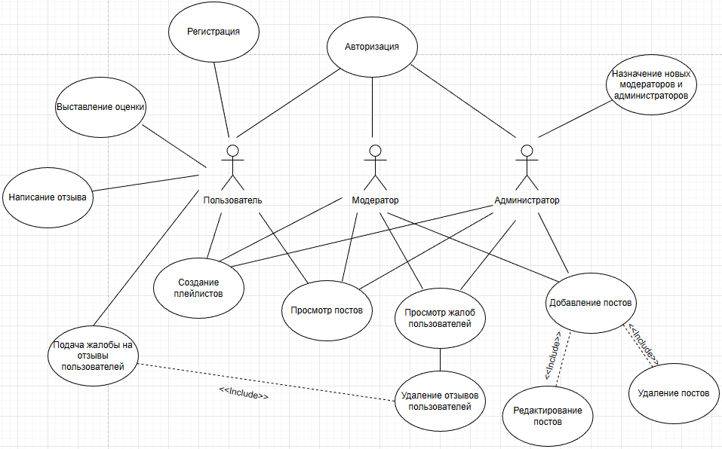
Проектирование бизнес-процессов предметной области
Диаграмма вариантов использования

Slide 4

Входная информация
Информация о пользователях
Оценки
Отзывы

Slide 5
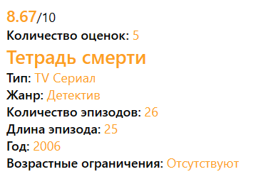
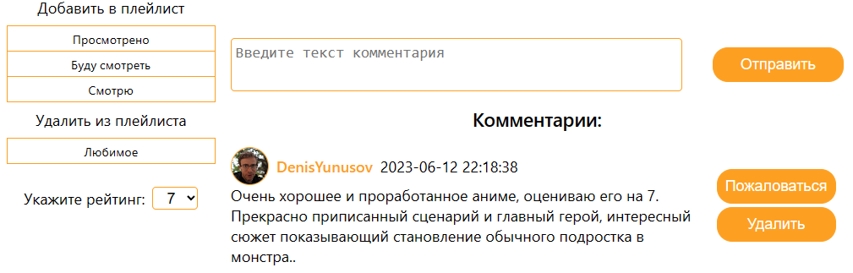
Описание выходной информации
Статистика аниме-сериала

Slide 6

Общие требования к программному продукту
Интуитивно понятный интерфейс;
Оперативное получение и вывод информации;
Оптимизирования работа приложения;
Защита от несанкционированного доступа;
Пояснение ошибок, сделанных пользователем.

Slide 7
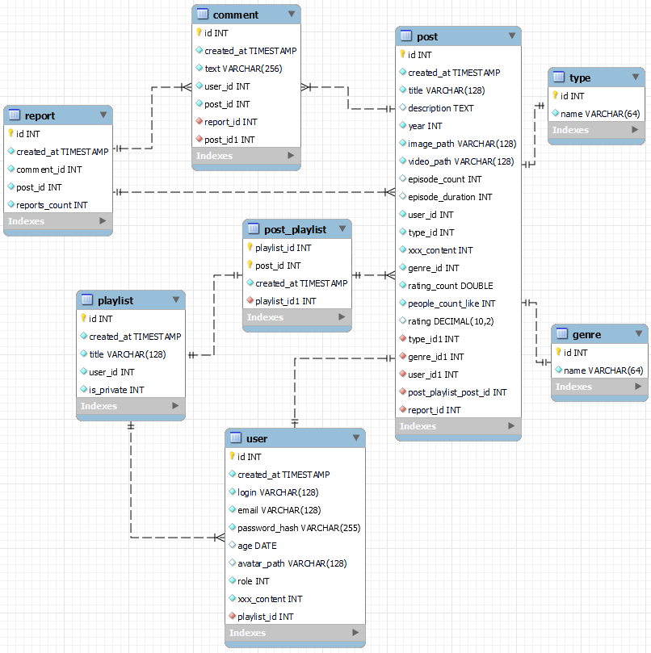

Описание структуры базы данных

Slide 8





Средства разработки animehub

Slide 9

Руководство пользователя animehub
Цель руководства пользователя заключается в расписании подробной инструкции и информации для пользователя, чтобы он смог самостоятельно пользоваться программой и правильно ее эксплуатировал.

Slide 10
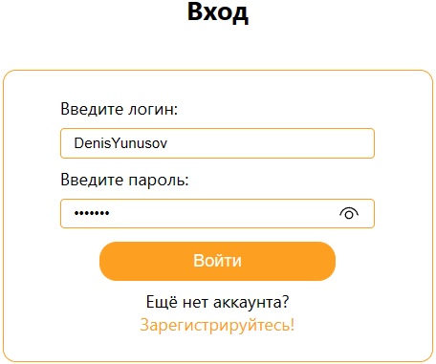
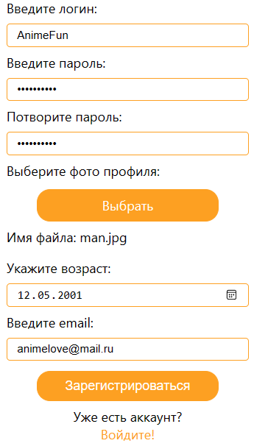
Авторизация и регистрация
Авторизация
Регистрация

Slide 11
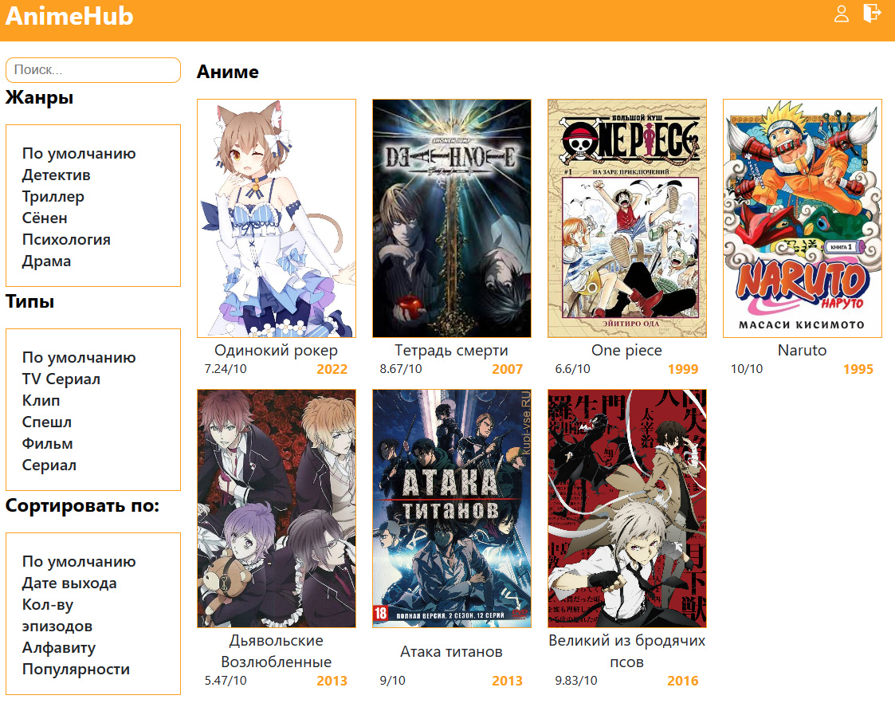
Главная страница

Slide 12

Страница аниме с информацией

Slide 13
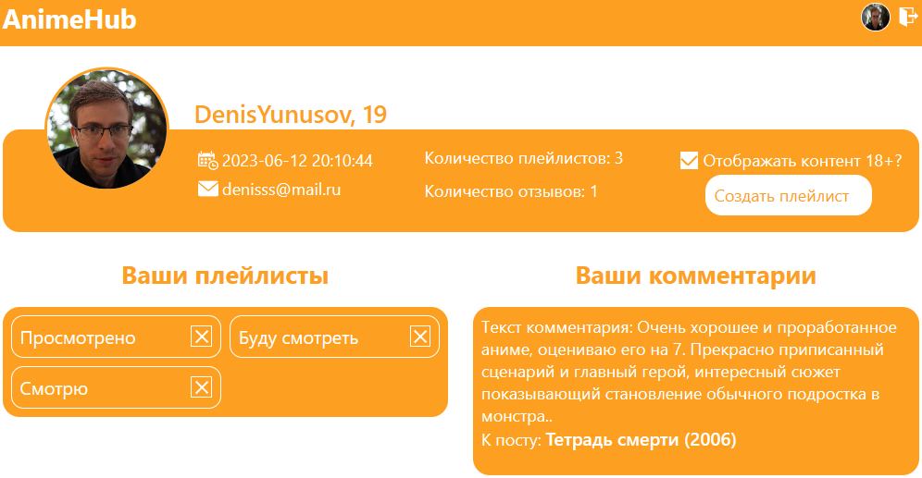
Страница профиля

Slide 14
Руководство модератора animehub
Цель руководства модератора заключается в расписании подробной инструкции и информации для модератора, чтобы он смог самостоятельно пользоваться программой и правильно ее эксплуатировал.

Slide 15
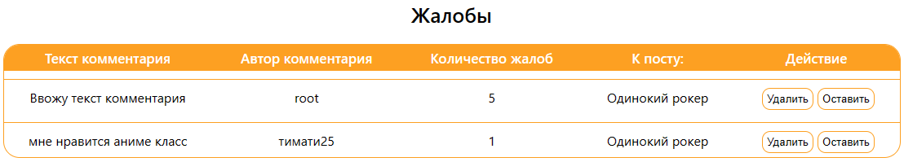
Панель модератора

Slide 16
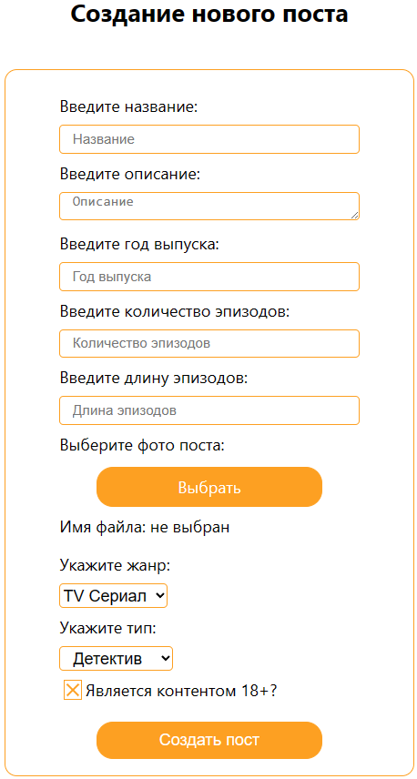
Создание нового поста

Slide 17
Кнопки удаления и редактирования на странице аниме

Slide 18
Руководство администратора animehub
Цель руководства администратора заключается в расписании подробной инструкции и информации для администратора, чтобы он смог самостоятельно пользоваться программой и правильно ее эксплуатировал.

Slide 19
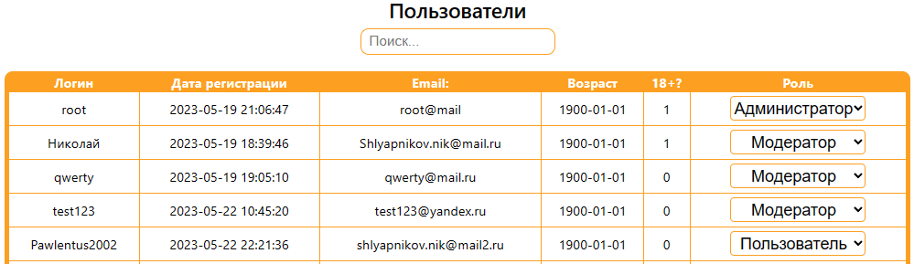
Панель администратора

Slide 20

Экономический раздел
Полные затраты на разработку программного продукта:
35579,16 рублей
Цена предложения разработанного программного продукта:
42837,51 рублей

Slide 21
Заключение
В результате выполнения дипломной работы было разработано веб-приложение для аниме-форума. В процессе выполнение была изучена и проанализирована предметная область, благодаря нормализации было создано точное представление о структуре данных, что ведет к уменьшению ошибок при выполнении операций над данными. При этом были закреплены навыки в области построения и обработки реляционной базы данных.

Slide 22
СПАСИБО ЗА ВНИМАНИЕ

